Slide 1
Ensino de Filosofia no Ensino Médio de uma Instituição Privada
Ideal e Real
Belo Horizonte
2013

Slide 2

... a tarefa do professor, ao
desenvolver habilidades,
não é incutir valores,
doutrinar, mas sim
“despertar os jovens para
a reflexão filosófica ...

Slide 3
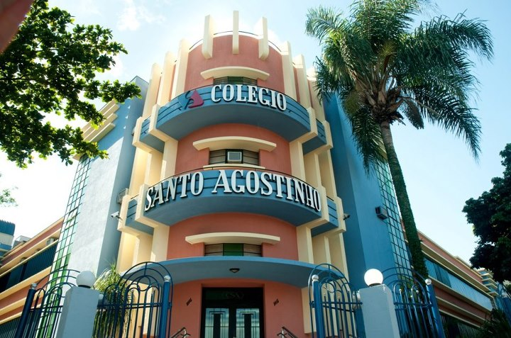
Colégio santo agostinho (CSA) unidade belo horizonte
MISSÃO:
"O Colégio Santo Agostinho é uma instituição católica que, a partir dos valores cristãos e da filosofia agostiniana, tem como missão criar condições para que seus alunos possam assumir com autonomia e responsabilidade o protagonismo de sua própria formação integral (integrada, crítica e criativa) na realidade”

Slide 4
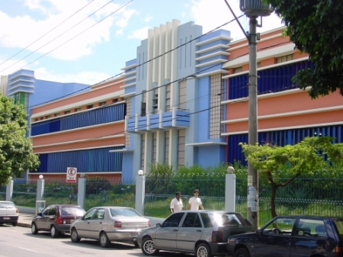
IDENTIDADE
O Santo Agostinho é um colégio católico, que pertence à Ordem de Santo Agostinho (OSA). Assim, constitui uma OPÇÃO para os pais que desejam para os seus filhos uma educação que se desenvolve a partir dos VALORES CRISTÃOS, aliados a um grande nível de exigência nos estudos. Toda a prática é norteada e iluminada pela Filosofia e Espiritualidade de Santo Agostinho. Desde esse ponto de vista, valorizamos as cinco dimensões da PESSOA HUMANA (centro absolutamente prioritário de nosso modelo educativo), que são:
PESSOAL, CRÍTICO-TRANSFORMADORA, COMUNITÁRIA, TRANSCENDENTAL E ECOLÓGICO-CÓSMICA.

Slide 5
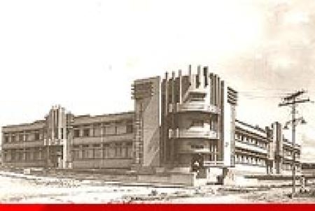
Um pouco da História...
Primeiro de março de 1934. Os padres Agostinianos, recém chegados da Espanha, fundam o Colégio Santo Agostinho, em Belo Horizonte. Na época, a jovem capital mineira contava com 170 mil habitantes, que viviam a pacata vida de um ambiente bucólico do início do século.
O primeiro passo foi dado pelo padre Carlos Vicuña, com o aluguel das primeiras instalações, situadas na esquina da Avenida Olegário Maciel (então, Av. São Francisco) com Rua Tupis. No dia 28 de agosto de 1935, era colocada a pedra fundamental do novo prédio, num terreno com área de 14.000 m2, e, no ano seguinte, começavam as obras de construção do Colégio, no endereço atual, na esquina da Av. Amazonas e ruas Aimorés e Araguari. A inauguração se deu no dia 28 de março de 1936 e foi destaque na imprensa na época. Acréscimos e novos prédios foram sendo feitos, inclusive a Igreja da Paróquia Nossa Senhora da Consolação e Correia, enquanto, em torno do colégio, foi crescendo um bairro elegante, que recebeu o nome de Santo Agostinho.
Ao longo das décadas seguintes, o Colégio Santo Agostinho formou gerações e se consolidou como uma das mais importantes instituições educacionais do País. Por suas salas de aula passaram importantes nomes das cenas política, social e cultural, que se destacaram na construção da história de Minas e do Brasil. Atualmente, cerca de 3800 alunos estudam no Santo Agostinho de Belo Horizonte, da Educação Infantil ao Ensino Médio.

Slide 6

Ensino de Filosofia no Ensino Médio do CSA
As aulas de Filosofia no CSA são distribuídas nos três anos do Ensino Médio. As turmas têm duas aulas por semana, ministradas por professores com nível de Mestrado e Doutorado na área.

Slide 7

Participamos de uma aula de quarenta e cinco minutos na turma do 1º Ano do Ensino Médio, ministrada pelo Prof. Renato Daniel Araújo de Faria, Ms. em Filosofia pela FAJE.

Slide 8

A aula...
Teve como tema “A questão do trabalho: Geração de Riqueza ou Geração de Pobreza?”, trabalhando-se no viés da Filosofia Marxista.
Havia na sala aproximadamente 35 alunos.

Slide 9
O Professor usou como metodologia o debate crítico-reflexivo, mediando a discussão, enquanto os alunos davam a sua opinião, interviam, questionavam, discordavam etc.
Houve participação de cerca de 85% dos alunos. Percebemos que o professor não precisava s esforçar através de longas motivações para que a turma se envolvesse, pois, quando um terminava de falar outros quatro já levantavam a mão esperando sua vez.

Slide 10

Os alunos manifestaram elevado nível de criticidade. Possuíam domínio de termos técnicos da Filosofia, tais como: ontologia, dialética, necessidade e liberdade, alienação etc.

Slide 11

No final do debate, o professor problematizou as opiniões de alguns, levando-os à uma reflexão crítica acerca do que haviam colocado, uns discordaram de algumas colocações e outros concordaram, sempre em um diálogo muito rico e reflexivo.

Slide 12

Não foi percebido durante a aula dispersões, conversas paralelas e falta de atenção que comprometessem o debate.
Interessante destacar que a maioria dos alunos copiavam o que estava em discussão e as novas informações dadas pelo professor.

Slide 13

Por fim, a aula foi concluída com uma síntese, feita pelo professor, de todo o assunto discutido.

Slide 14

Os alunos também estão se preparando para a 4ª Olimpíada Latino Americana de Filosofia. Se encontram uma vez por semana, fora do horário de aula, para estudarem juntos, sendo orientados pelo Prof. Renato.

Slide 15
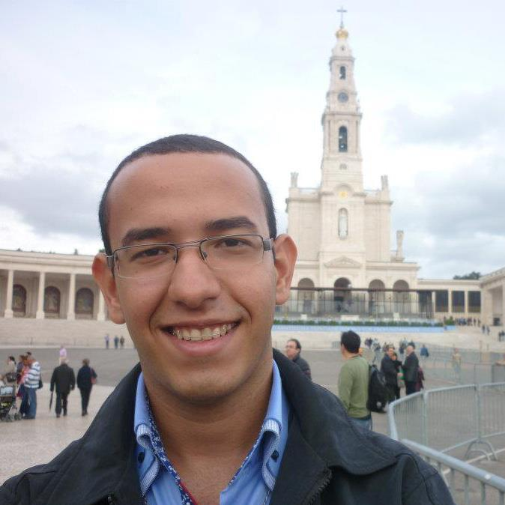
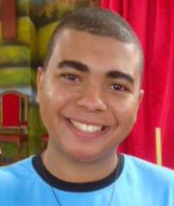
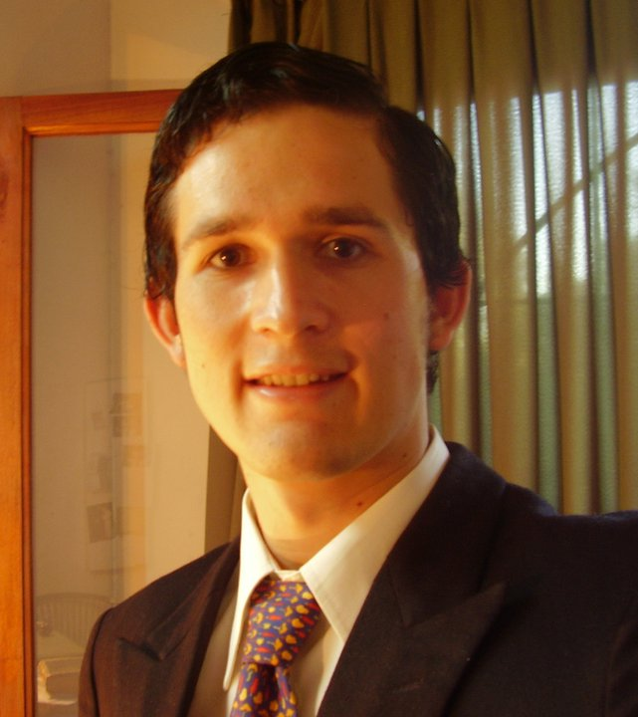
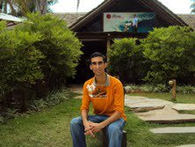
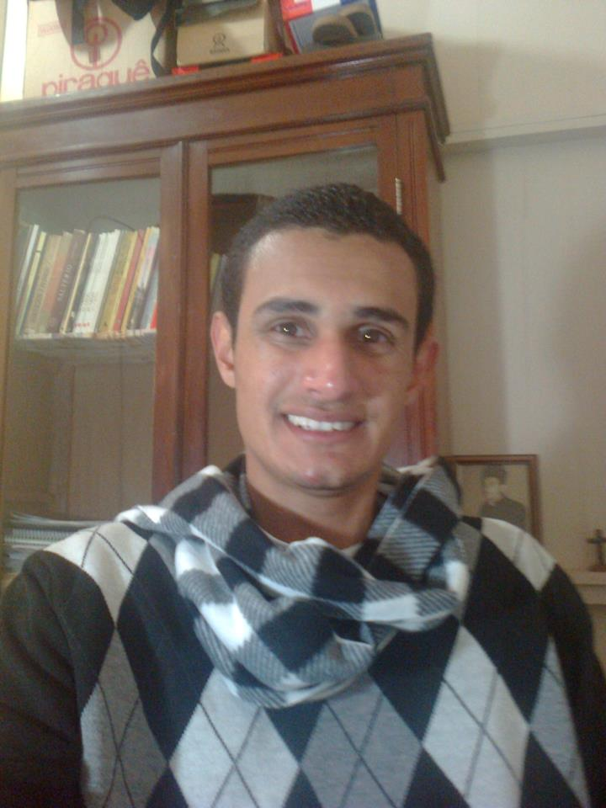
The End

